Slide 1



《数据科学导论》机器学习初步与实践

Slide 2
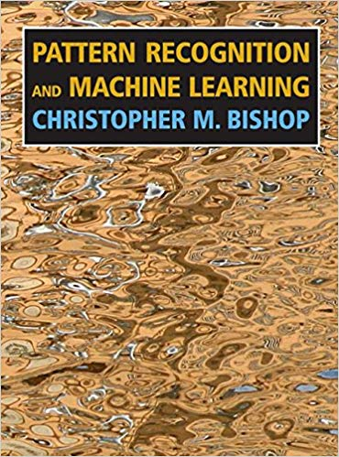

推荐教材

Slide 3
提纲
1. 机器学习介绍
2. 监督学习概览
机器学习初步与实践

Slide 4
为什么需要机器学习
人们不只需要理解过去，更需要预测未来
理解过去 （数据描述）
苹果：今年卖了多少部手机？
百度：你是否点击了广告？
保险公司：哪些保户已经挂了？
数据科学导论：哪些往年已经得了4.0？
…… ……
预测未来 （机器学习）
苹果：明年会卖多少部手机？
百度：你会不会点击广告？
保险公司：这个新保户会挂吗？
数据科学导论：你会不会得4.0？
…… ……

Slide 5
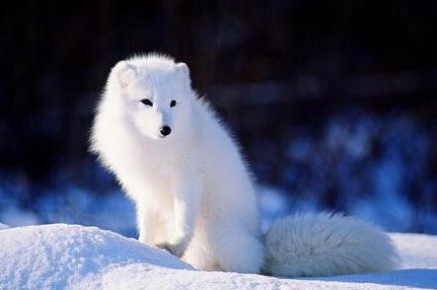
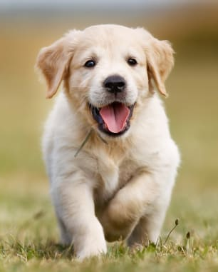
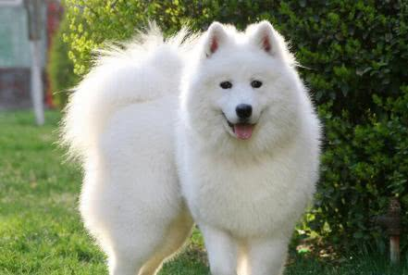
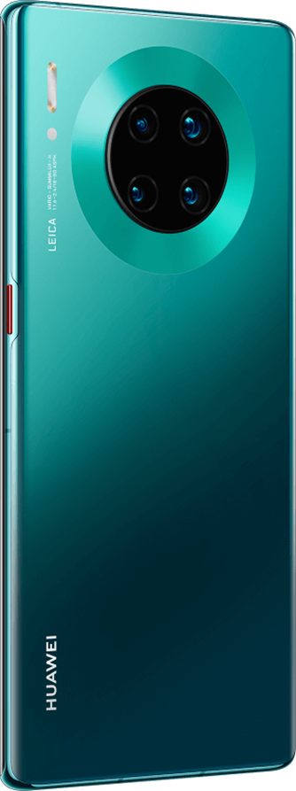

为什么需要机器学习
人们不只需要手动分类，更需要自动识别
狐狸
狗
狐狸 or 狗？
华为Mate30很好！
Mate30不能再好了！
华为Mate30不太好！
？？？

Slide 6
什么是机器学习 – Machine Learning
机器学习：使用训练数据（Training Data）提升效果的算法
机器学习算法通常有大量的参数（Parameters），这些参数的取值是从训练数据中学习出来
可以用来解决利用手工规则难以解决的问题
人脸识别
语音识别
情感分析
股票预测

Slide 7
机器学习
监督学习（Supervised Learning）
总体（Population）
训练集（Training Data）
① 训练
② 预测
f ( )

Slide 8
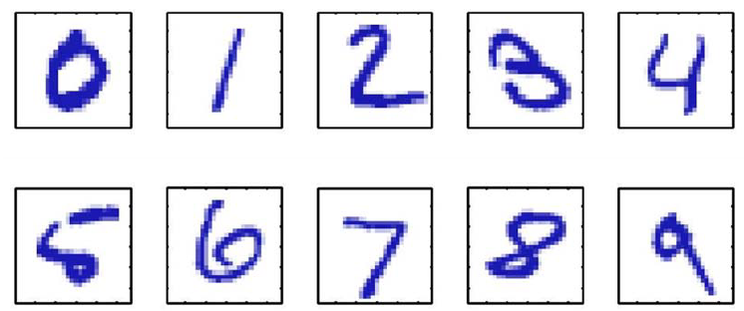
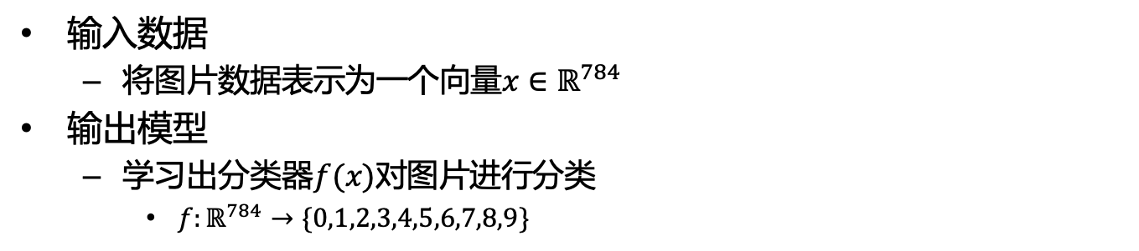
案例1：手写数字识别
图片像素28*28
🔔
请问你如将一张照片表示成一个“点” ？
考虑图片文件的格式与大小
考虑图片中的像素点
输入数据
将图片数据表示为一个向量$x∈ℝ^{784}$
输出模型
学习出分类器$f(x)$对图片进行分类
$f:ℝ^{784}→\{0,1,2,3,4,5,6,7,8,9\}$

Slide 9
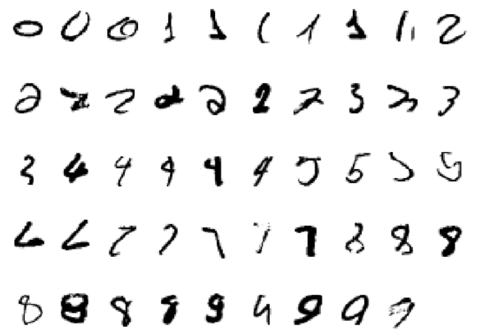
案例1：手写数字识别
建模成监督学习中的分类问题（Supervised Classification）
基于训练数据集进行学习，如每个数字6000张图片
可以在测试集上达到分类误差0.4%
第一个被广泛应用的机器学习系统：邮编的识别与校验

Slide 10
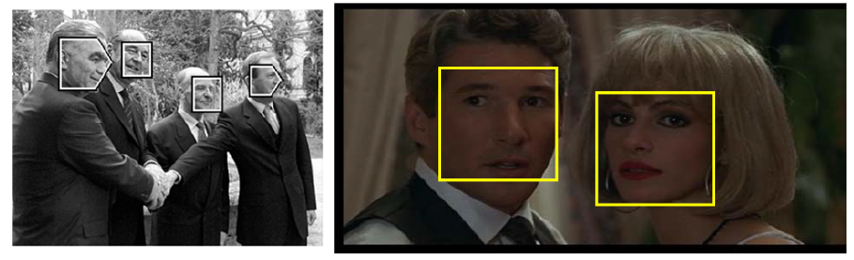
案例2：人脸检测
同样建模成监督学习中的分类问题
需要将图片窗口分为3类
正脸、侧脸、非脸

Slide 11
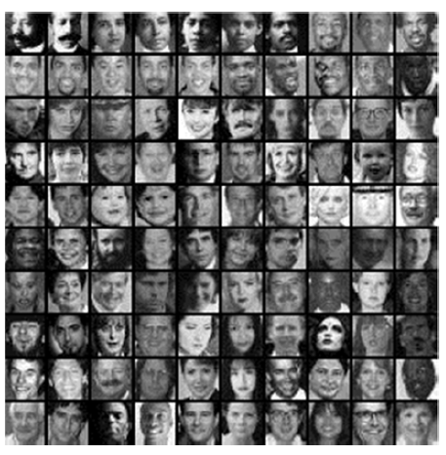
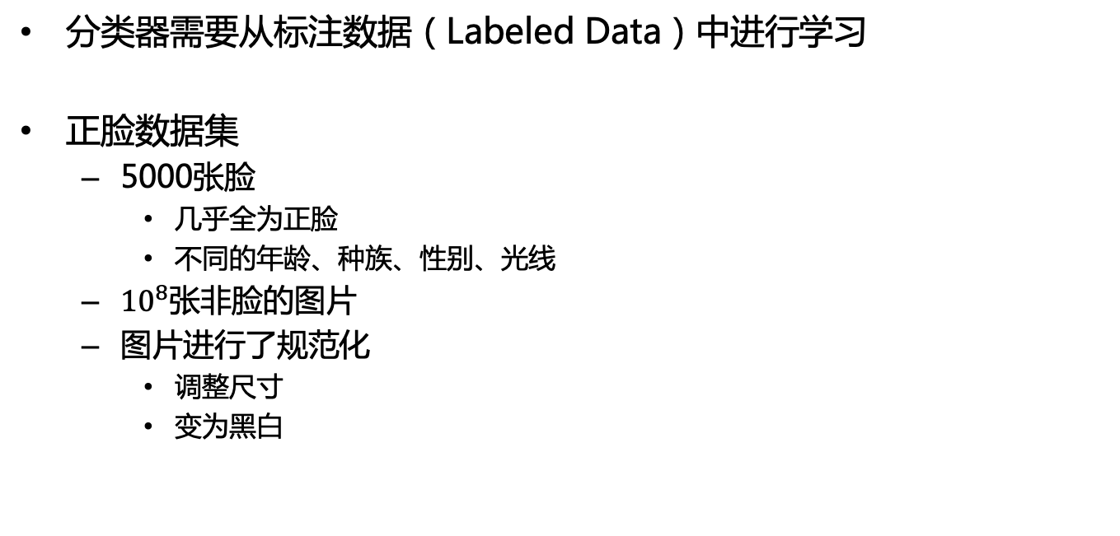
案例2：人脸检测
分类器需要从标注数据（Labeled Data）中进行学习
正脸数据集
5000张脸
几乎全为正脸
不同的年龄、种族、性别、光线
${10}^{8}$张非脸的图片
图片进行了规范化
调整尺寸
变为黑白

Slide 12
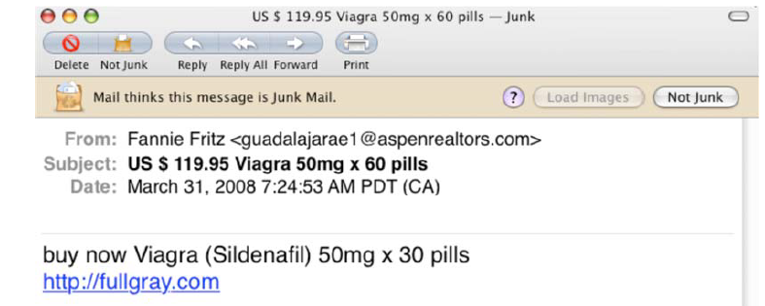
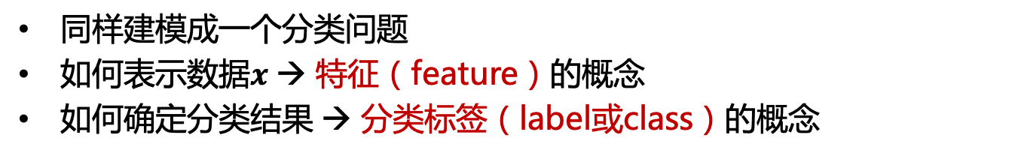
案例3：垃圾邮件检测
同样建模成一个分类问题
如何表示数据$x$ → 特征（feature）的概念
如何确定分类结果 → 分类标签（label或class）的概念

Slide 13
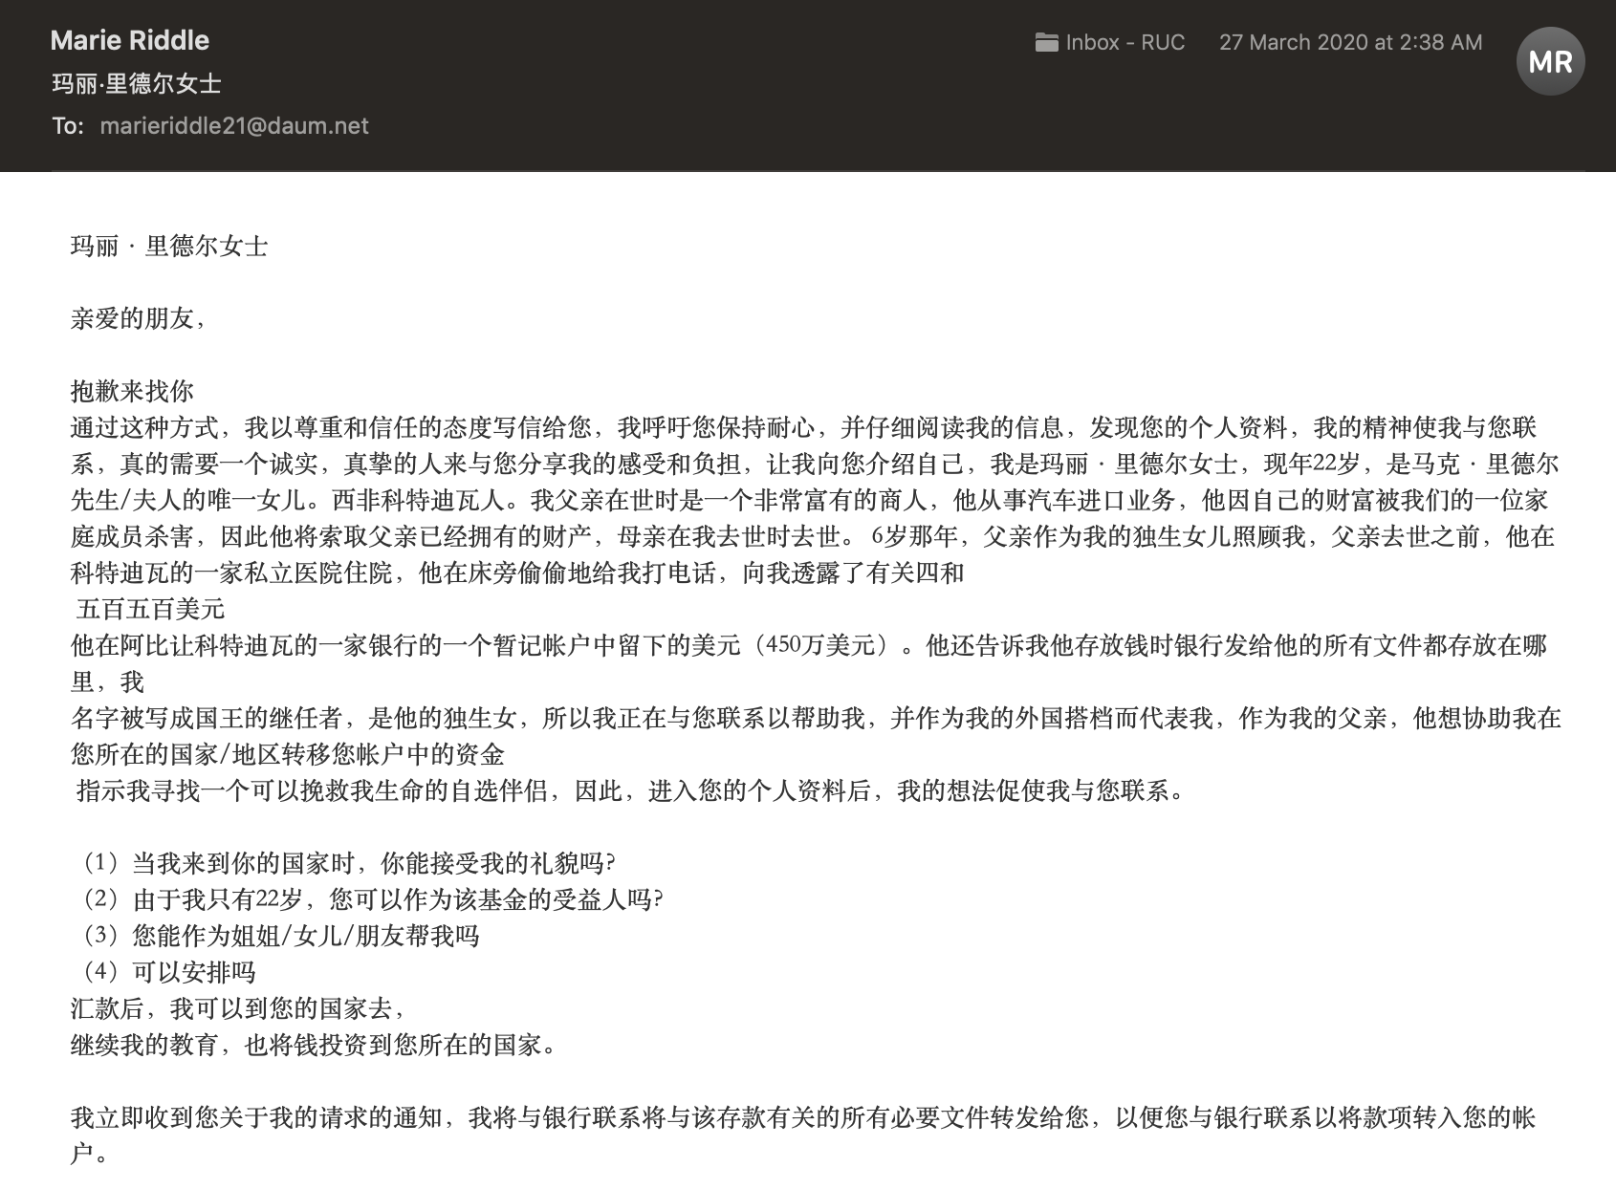
案例3：垃圾邮件检测
🔔
请问你如提取垃圾邮件的特征 （多选）？
考虑邮件中关键词的频率分布
考虑邮件的协作特点
考虑发件人邮箱
考虑邮件的发送时间

Slide 14
互联网应用案例：虚假信息检测

Slide 15
互联网应用案例：虚假信息检测

Slide 16
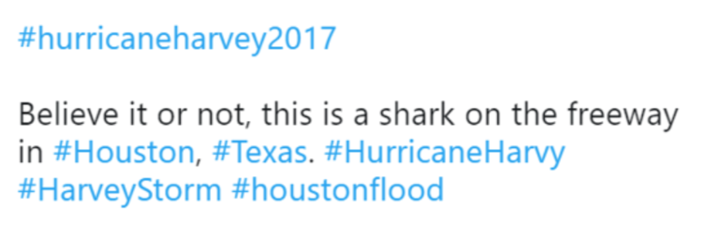
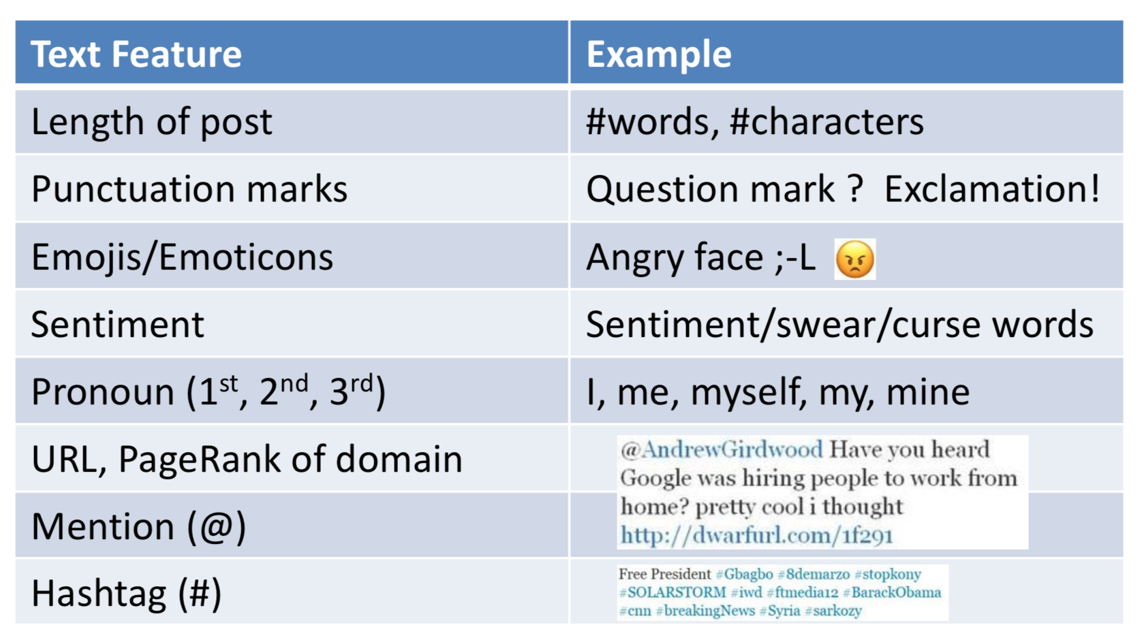
互联网应用案例：虚假信息检测
如何给一条Tweet信息提取特征？
计算传播理论与实务

Slide 17

互联网应用案例：虚假信息检测
案例分析：真实的中文虚假信息
娱乐类（标题）
曾毅退出凤凰传奇，与庞龙合唱，原来他唱功这么好！
唐嫣学生装现身机场 ，宽松胖大疑似怀孕？罗晋要升级当爸爸 ！
《七仙女》 开拍 ， 赵丽颖和郑爽谁更适合演七仙女和鹿晗搭档
今天鹿晗和关晓彤分手了吗 ？
佟丽娅被爆离婚 ，网友为何大喊：痛快人心 ！
你会提取什么特征？
社会类（标题）
家长注意了！初三有这6个现象的孩子，成绩会越来越差！
摊贩城管一家亲！10月1日起，农户进城摆摊不用愁了，可放心买卖
电瓶车用久了电池就得换？别傻了，教你1招，再多骑10年都没问题！
医院交停车费，找回来一枚硬币，价值3000元，真不敢相信！
还用别人的驾驶证代扣分？现在已经行不通了！

Slide 18
互联网应用案例：机器翻译

Slide 19
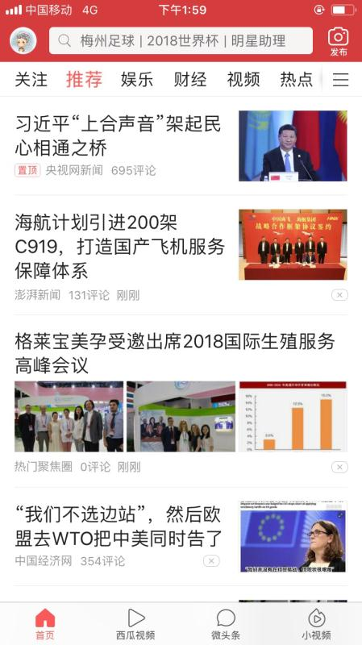
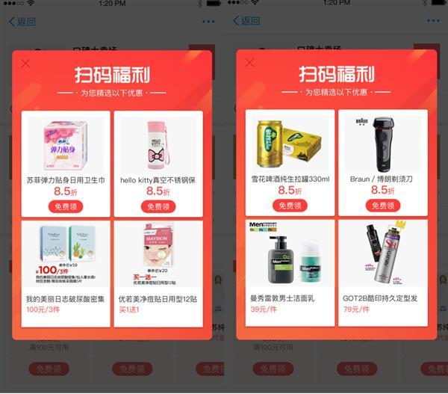
互联网应用案例：推荐系统
🔔
最主要的训练数据是什么？
商品/新闻的图片和文本特征
用户历史购买/阅读的行为特征

Slide 20
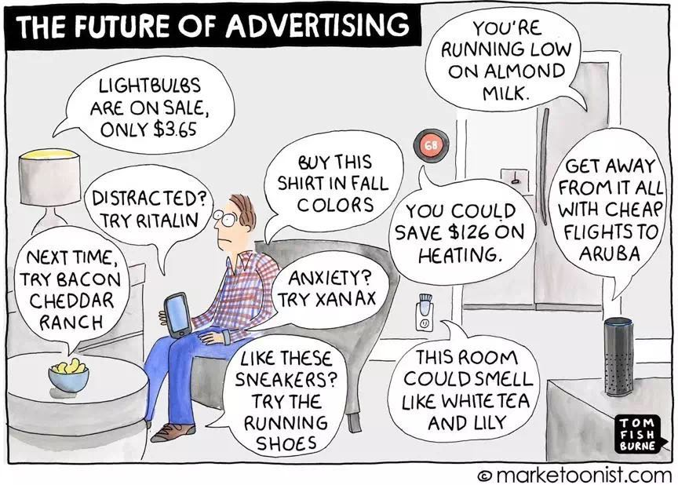
智能家居

Slide 21
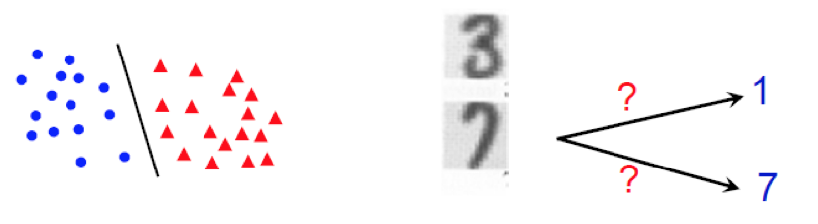
典型的机器学习问题
分类（Classification）问题
预测类别，如数字、是/否为垃圾邮件
这张照片中是猫还是狗？
这条评论体现了积极还是消极情绪？
这个用户是否会点击给他推送的广告？
Is This A or B (or C, D, …)?

Slide 22
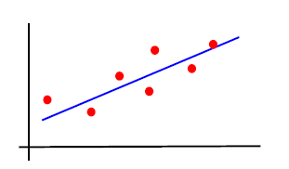
典型的机器学习问题
回归（Regression）问题
估计回归的参数，如权重
本周的股票价格如何变化？
下礼拜一的气温会是多少？
中国第一季度的GDP增长会是多少？
How much or How Many?

Slide 23
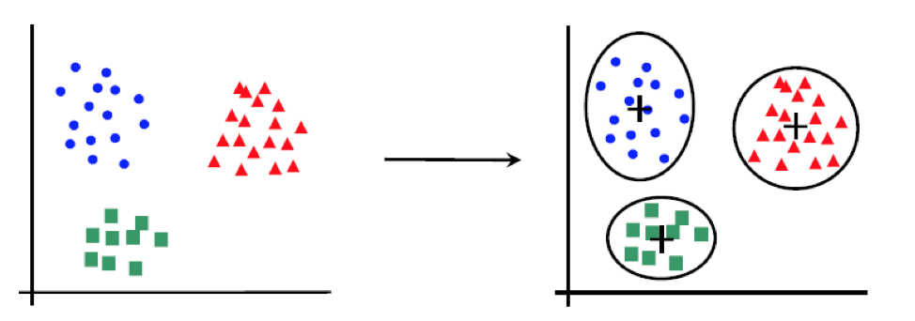
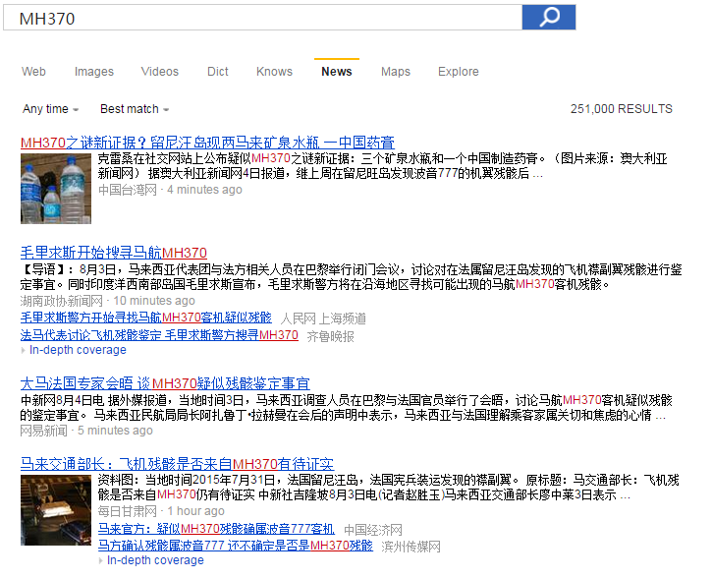
典型的机器学习问题
聚类（clustering）问题
目标用户群体分类
文档主题划分
样本群组分析
异常检测
How Is This Organized?

Slide 24
课堂练习
《机器学习》（周志华）上有关“挑西瓜”的例子
如何表示数据
数据集（dataset）
每个西瓜：示例（instance）
每个西瓜的特性：特征/属性（feature）/变量
每个示例也可以称为一个特征向量（feature vector）
预测结果：标签（label）
Instance | Feature |  |  | Label
 | 色泽 | 根蒂 | 敲声 | 好瓜
西瓜1 | 青绿 | 蜷缩 | 浊响 | 是
西瓜2 | 乌黑 | 蜷缩 | 浊响 | 是
西瓜3 | 青绿 | 硬挺 | 清脆 | 否
西瓜4 | 乌黑 | 稍蜷 | 沉闷 | 否

Slide 25
课堂练习
《机器学习》（周志华）上有关“挑西瓜”的例子
训练集
示例=特征向量 → 标记
x₁ = (x₁₁, x₁₂, x₁₃) y₁
x₂ = (x₂₁, x₂₂, x₂₃) y₂
x₃ = (x₃₁, x₃₂, x₃₃) y₃
Instance | Feature |  |  | Label
 | 色泽 | 根蒂 | 敲声 | 好瓜
西瓜1 | 青绿 | 蜷缩 | 浊响 | 是
西瓜2 | 乌黑 | 蜷缩 | 浊响 | 是
西瓜3 | 青绿 | 硬挺 | 清脆 | 否
西瓜4 | 乌黑 | 稍蜷 | 沉闷 | 否
测试集

Slide 26
课堂练习：线性模型举例

Slide 27
提纲
1. 机器学习介绍
2. 监督学习概览
机器学习初步与实践

Slide 28
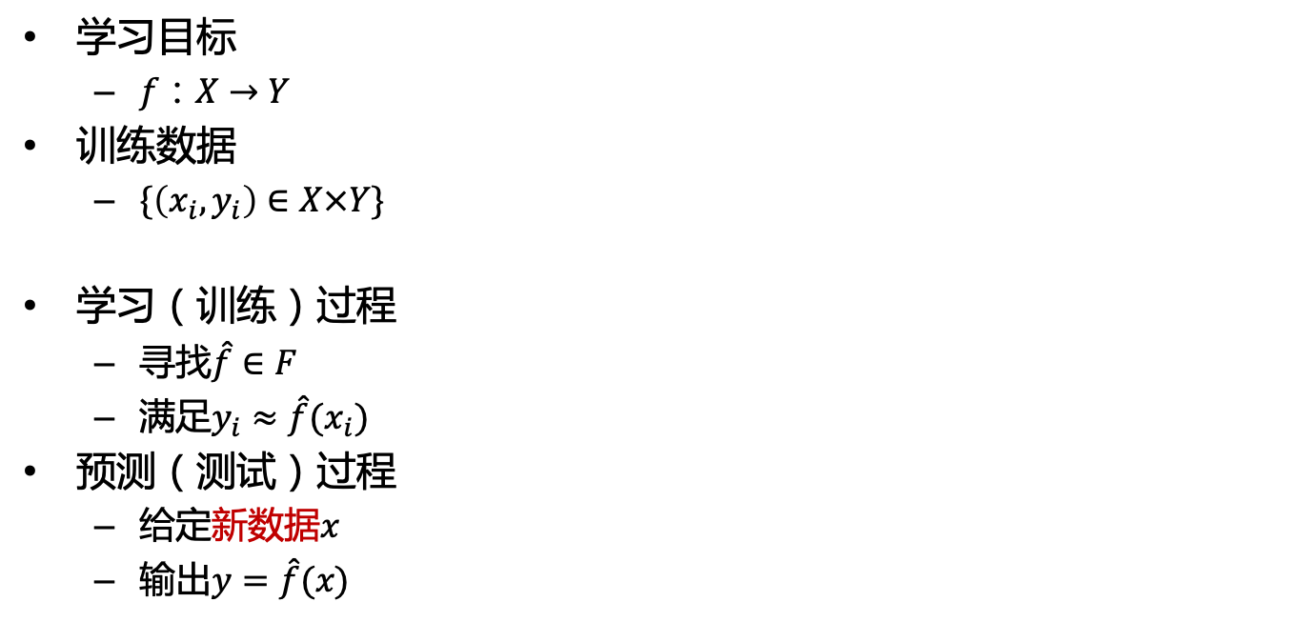
监督学习概览
学习目标
$f：X→Y$
训练数据
$\{\left(x_{i},y_{i}\right)∈X×Y\}$
学习（训练）过程
寻找$\hat{f}∈F$
满足$y_{i}≈$ $\hat{f}(x_{i})$
预测（测试）过程
给定新数据$x$
输出$y=\hat{f}(x)$
① 训练
② 预测
f ( )

Slide 29
分类实例
训练集，N个观察样本
标注为二分类
分类问题目的是估计函数f(x)，使得：
f(x_{i})=y_{i}
学到样本边界很重要

Slide 30
K近邻分类器
算法
对每个测试样本x，在训练集中找到离x最近的K个训练样本
根据这K个样本多类别标签投票，多数标签作为x的预测标签

Slide 31
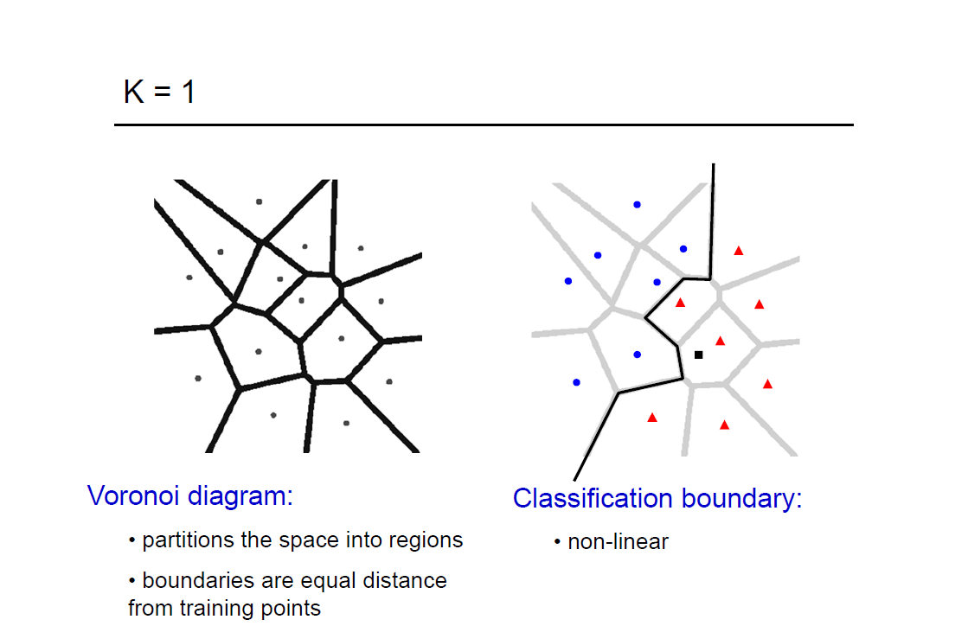

Slide 32
采样假设：训练集与测试集
假设训练样本和测试数据是独立采样
训练数据与测试数据的分布很可能不一致
分类误差的度量：

Slide 33
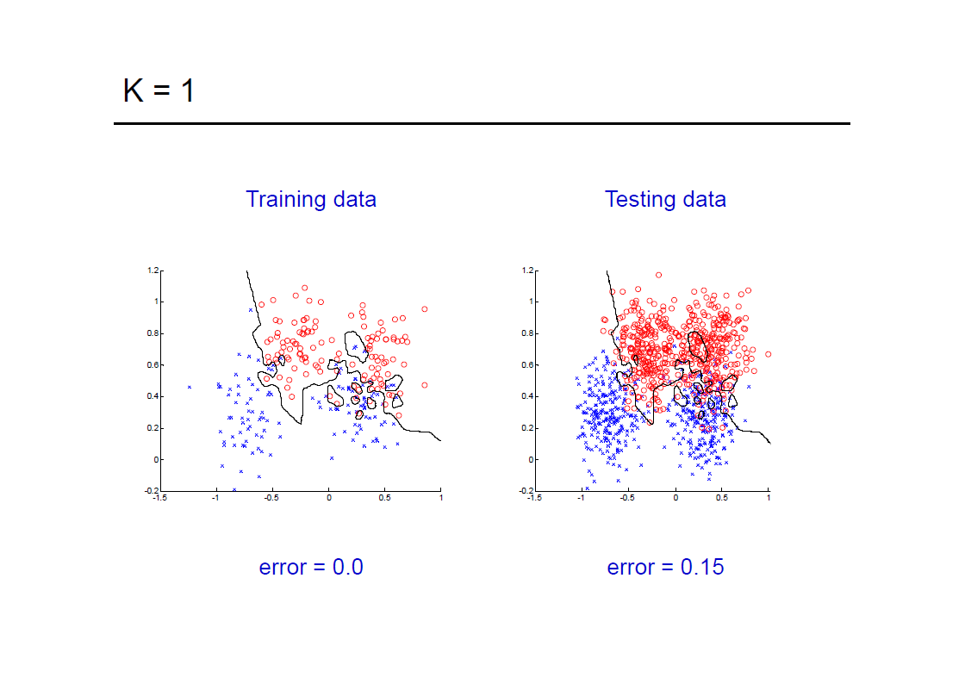

Slide 34
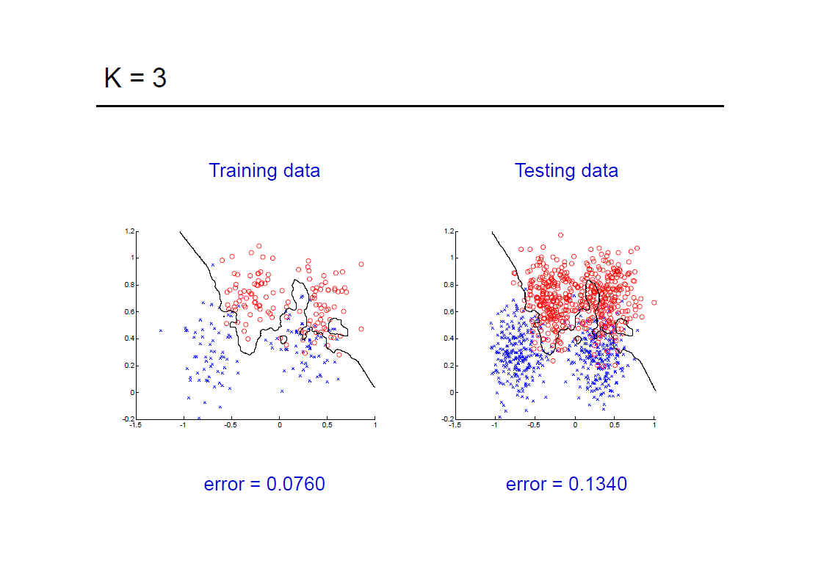

Slide 35
深入理解
要点：
监督学习的真正目的是在测试集上取得好的预测精度，而测试集在训练时是不知道的；
通过在训练集上最小化损失函数来设定的参数，并不一定能获得最佳的分类模型；
我们希望训练的模型能够有效地对核心的数据分布建模，而忽略数据中的噪音。

Slide 38
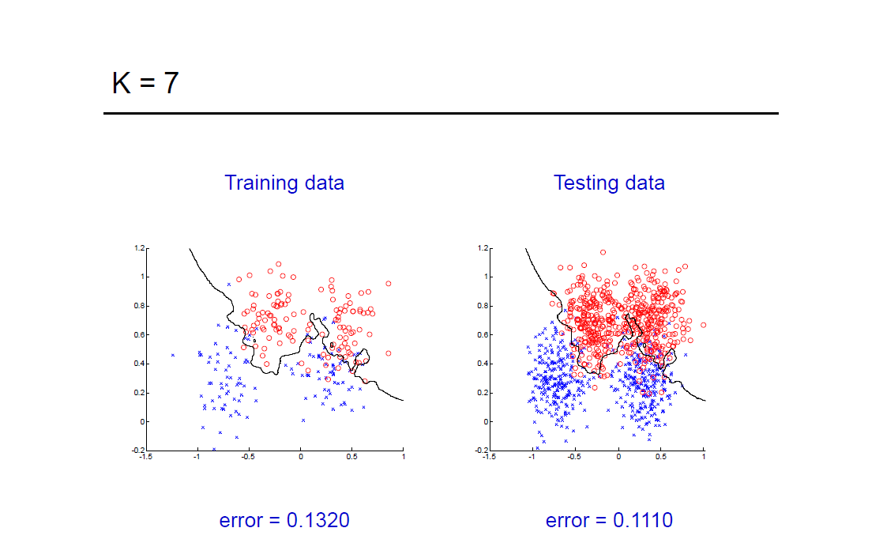

Slide 39
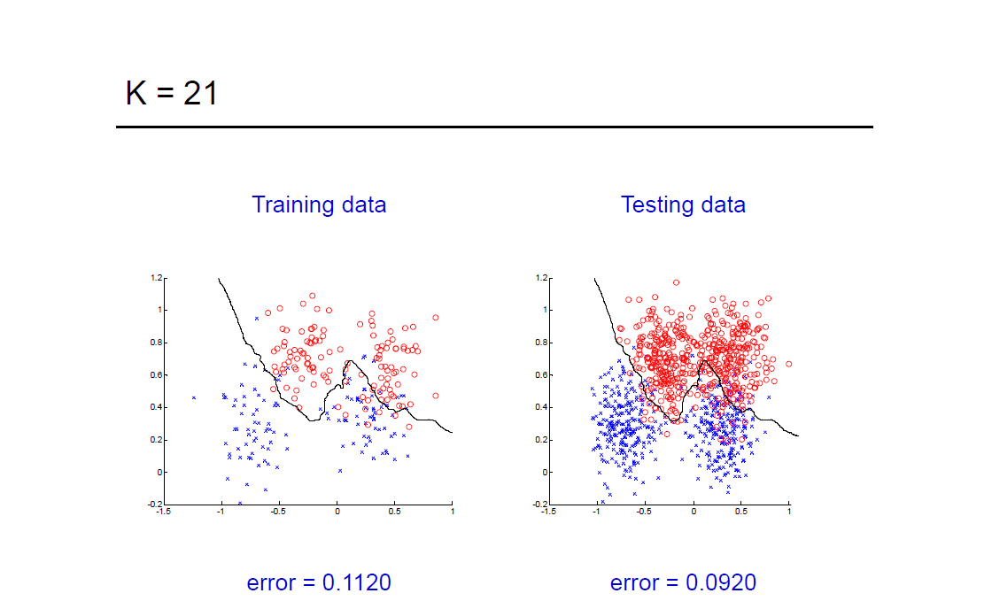

Slide 40
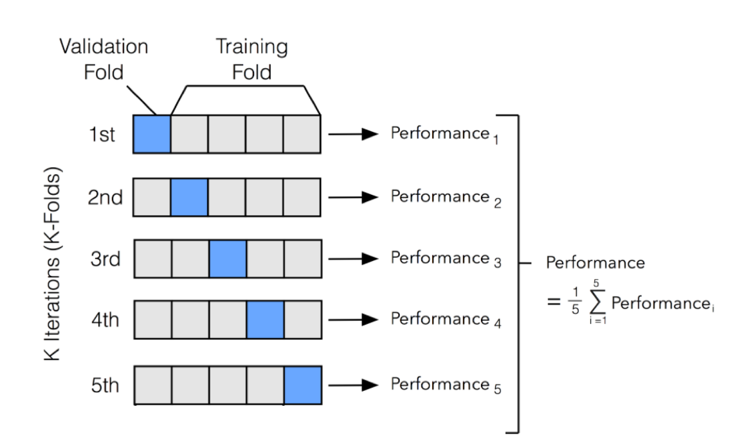
训练过程的特性
随着K增加
分类边界面越来越平滑
训练误差增加
K是参数，K的选着可以用交叉验证的办法
把训练集进一步分为训练集和验证集
通过验证集的损失误差选择K

Slide 41
例子：手写数字识别

Slide 42
K近邻总结
优点
K近邻分类方法简单有效
可应用到多分类问题上
分类面是非线性的
随着样本数量增加精度会自然提升
只有一个参数K，容易通过交叉验证设置该参数

Slide 43
K近邻总结
缺点
怎么度量最近，需要特定的距离公式
需要存储和搜索数据集。但可以用索引。

Slide 44
如何设定参数
使用验证集
把整个数据分成3部分：x
训练集：学习模型参数
验证集：不用来学习，用来选择模型或者调节重要参数
测试集：用来评估模型预测效果，通常评估效果会比验证集差一些
我们可以再重新划分数据集，得到新的无偏的预测效果评估。

Slide 45
欠拟合与过拟合
Everything Should Be Made as Simple as Possible, But Not Simpler ----Albert Einstein

Slide 46

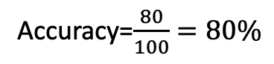
精度（误差）的评测效果总是好吗？
使用测试集评测分类算法，结果如下：
几个关键概念
True Positive (TP): 正确识别
False Positive (FP): 错误识别
True Negative (TN): 正确拒绝
False Negative (FN): 错误拒绝
预测结果
标
准
答
案
 | 正例 | 负例
正例 | 8 | 12
负例 | 8 | 72
Accuracy=$\frac{80}{100}=80\%$
🔔
将TP/FP/TN/FN填到下表
看指标很不错
但总感觉哪里不对
标
准
答
案
 | 正例 | 负例
正例
负例
预测结果

Slide 47
精度（误差）的评测效果总是好吗？
使用测试集评测分类算法，结果如下：
几个关键概念
True Positive (TP): 正确识别
False Positive (FP): 错误识别
True Negative (TN): 正确拒绝
False Negative (FN): 错误拒绝
预测结果
标
准
答
案
 | 正例 | 负例
正例 | 8 | 12
负例 | 8 | 72
Accuracy=$\frac{80}{100}=80\%$
🔔
将TP/FP/TN/FN填到下表
看指标很不错
但总感觉哪里不对
标
准
答
案
 | 正例 | 负例
正例
负例
预测结果
TP
FN
FP
TN

Slide 48
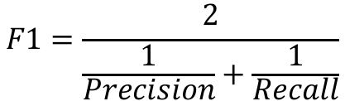
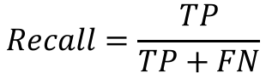
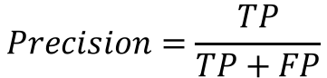
精度（误差）的评测效果总是好吗？
使用测试集评测分类算法，结果如下：
引入新的指标
Precision – 准确率
Recall – 召回率
F1 Score - F值
预测结果
标
准
答
案
 | 正例 | 负例
正例 | 8 | 12
负例 | 8 | 72
$$Precision=\frac{TP}{TP+FP}$$
$$Recall=\frac{TP}{TP+FN}$$
Accuracy=$\frac{80}{100}=80\%$
看指标很不错
但总感觉哪里不对
$$F1=\frac{2}{\frac{1}{Precision}+\frac{1}{Recall}}$$
请计算左表

Slide 49

精度（误差）的评测效果总是好吗？
使用测试集评测分类算法，结果如下：
预测结果
引入新的指标
Precision = 50%
Recall = 40%
F1 Score = 44%
标
准
答
案
 | 正例 | 负例
正例 | 8 | 12
负例 | 8 | 72
Accuracy=$\frac{80}{100}=80\%$
看指标很不错
但总感觉哪里不对
实际分类效果很差！

Slide 50
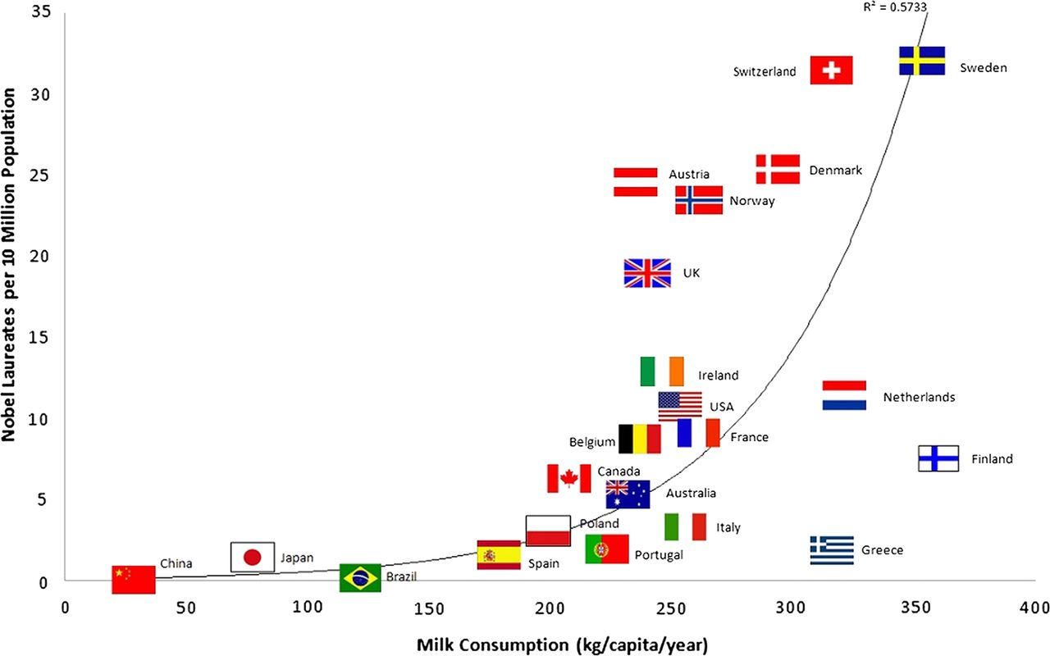
小节：如何解决一个分类问题
提出问题（Question）
准备数据（Input Data）
选择特征（Features）
学习算法（Algorithm）
一般在实践中
Q > D > F > A

